Slide 1

ŽUPANIJSKO STRUČNO VIJEĆE RAVNATELJA
OSJEČKO-BARANJSKE ŽUPANIJE
Osijek, 27. kolovoza 2026.
Notes:
Upoznati vas s provedenim projektom i eventualno vas potaknuti da se odvažite provesti slične projekte u svojim školama
Projekt je opsežan i nadam se da vam moje izlaganje neće biti zamorno, puno je snimljenog materijala, izdvojila sam bitno

Slide 2



Program provedbe edukativnih, kulturnih i sportskih aktivnosti za predškolsku djecu te djecu od 1.-4. razreda osnovne škole u lokalnim zajednicama
Notes:
Promišljanje u pravcu – kako možemo aktivnosti koje i inače provodimo upakirati u ovaj projekt

Slide 3
Ministarstvo demografije i useljeništva
Javni poziv | „Program provedbe edukativnih, kulturnih i sportskih aktivnosti za predškolsku djecu te djecu od 1. do 4. razreda osnovne škole u lokalnim zajednicama“
Prijavitelj | Općina Viljevo
Partneri | 1 OŠ Ante Starčevića Viljevo 2 Općina Podravska Moslavina
Projekt | Djeca bez granica
Cilj projekta | osigurati dostupne, sigurne i kvalitetne edukativne, kulturne i sportske sadržaje za djecu predškolske dobi te djecu od 1. do 4. razreda osnovne škole
Iznos | 70.076,50 € (15% za opremu)
Notes:
Prijavitelj mora biti lokalna zajednica (grad ili općina) jer predfinancira aktivnosti, a po predaji Zahtjeva za nadoknadu sredstava, novac im se refundira

Slide 4
UKRATKO O PROJEKTU
svim učenicima od 1. do 4. razreda omogućiti stjecanje novih znanja iz kulture i zaštite okoliša; stjecanje zdravih navika i motoričkih vještina te razvijati empatiju, timski duh i samopouzdanje
svi programi su za učenike (64) potpuno BESPLATNI, potrebna suglasnost roditelja
aktivnosti se provode od siječnja 2026. do početka šk. god. 2026./2027. IZVAN REDOVITE NASTAVE
nositelji aktivnosti su učitelji naše škole (razredna nastava, učitelj TZK i EJ)
ažurna i detaljna dokumentacija, angažiran obrt za usluge od strane Općine
rad računovođe, tajnice i ravnateljice nije financiran iz projekta
Kupljena oprema za potrebe provođenja projekta u vlasništvu škole
Web stranica projekta
Notes:
Imali smo kratki rok za prijavu, svega 4 dana, i sigurno su se neke stvari mogle bolje odraditi (gradnja kuće)
Obrt je zastupao prijavitelja Općinu Viljevo i bio je zadužen za komunikaciju s Min demografije i useljeništva
Jako je važno kvalitetno voditi dokumentaciju i na vrijeme (evidencijske liste, putni nalozi, foto i video dokumentacija)
Ja sam bila spona između voditelja aktivnosti i obrta (mailanje i korekcija dokumentacije), računovođa je obračunavala PN i obračun troška plaće za voditelje radionica (specifikaciju je odradio obrt), tajnica je slala zahtjeve za isplatu sredstava
Kupljena je oprema: interaktivni ekran, ozvučenje, tableti, lutkarsko kazalište, majice, kape, sportski rekviziti, pribor za likovni,…..

Slide 5


Slide 6


Slide 7
Program usmjeren na razvoj kulturne i medijske pismenosti učenika
Tijekom cijelog drugog polugodišta, 64 učenika 1.-4. razreda, inkluzivni pristup
Djeca su sudjelovala u:
              Posjetima kazalištu, kinu i muzeju
              Likovnim, glazbenim i scensko-izražajnim radionicama
              Radionicama bontona i kulture ponašanja
              Stvaranju vlastitih medijskih i scenskih sadržaja
              Radionice - vodili učitelji RN, održavane u školi u trajanju od 80 sati kao priprema za posjet kinu, kazalištu ili muzeju
              Medijski i scenski sadržaji korišteni na priredbama i događanjima u školi
              Kroz praktični rad, javne nastupe i završnu prezentaciju učenici razvijaju kreativnost, samopouzdanje i timski duh
Notes:
Najzahtjevniji program, dugo je trajao
Obuhvaćao je radionice u školi i posjete kinu, kazalištu ili muzeju

Slide 8

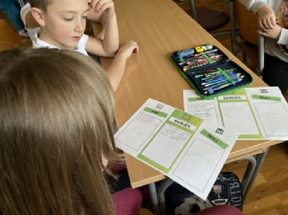
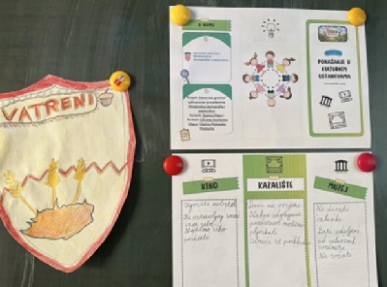
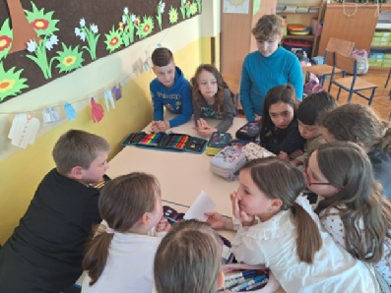
BONTON
Notes:
Mali isječak onoga što su učenici radili
Video zapise nisam stavljala zbog mogućih tehničkih poteškoća

Slide 9

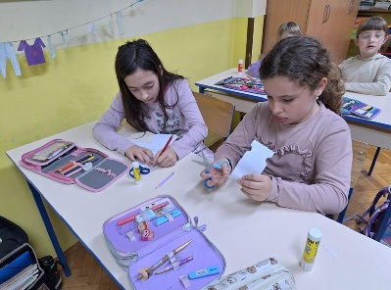
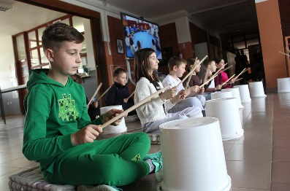
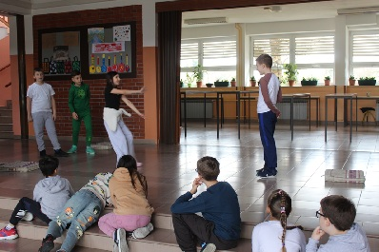
SCENSKO IZRAŽAJNA RADIONICA

Slide 10
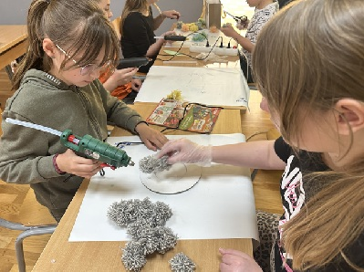

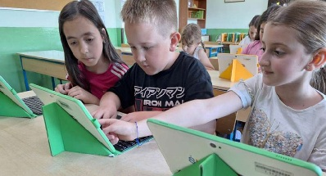
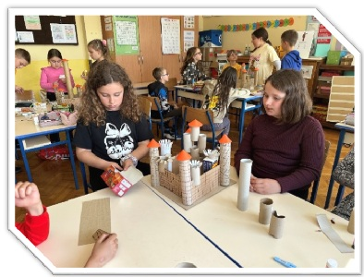
LIKOVNA RADIONICA

Slide 11

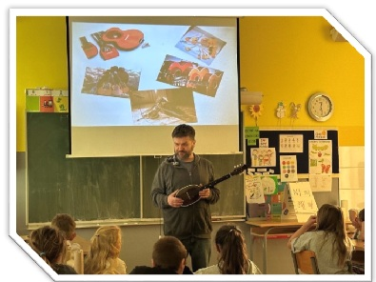
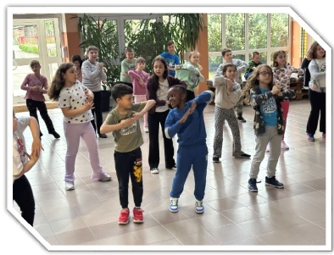
GLAZBENA RADIONICA

Slide 12
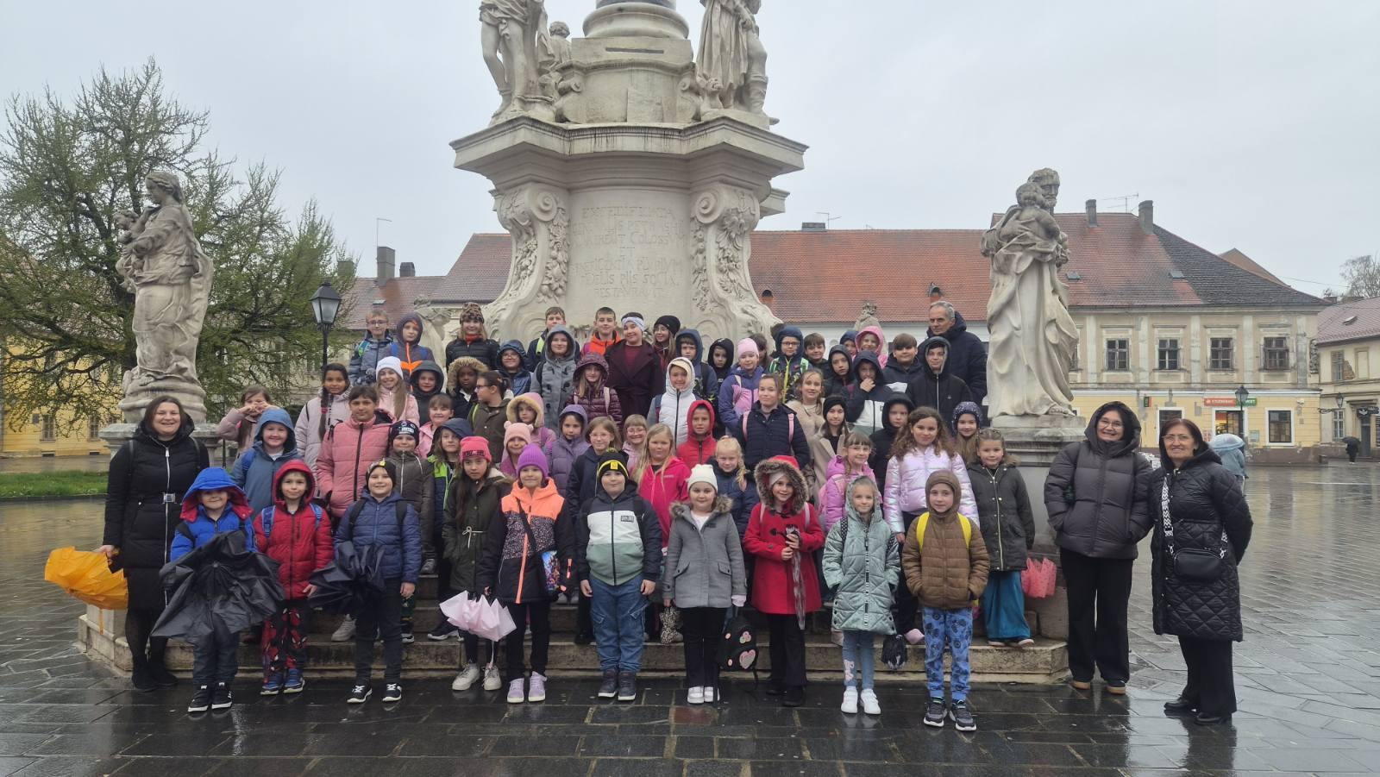
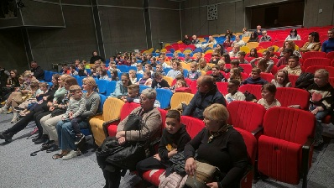
              Posjet Dječjem kazalištu Branka Mihaljevića Osijek, predstava Balonom iznad Kapadokije

Slide 13
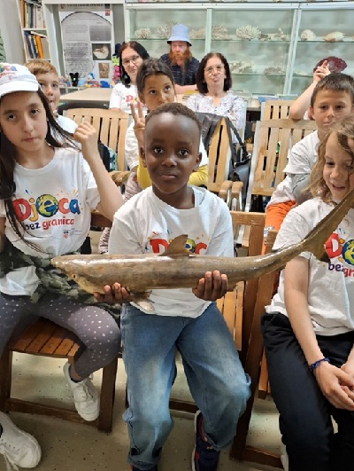
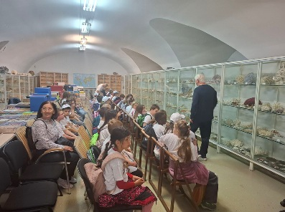
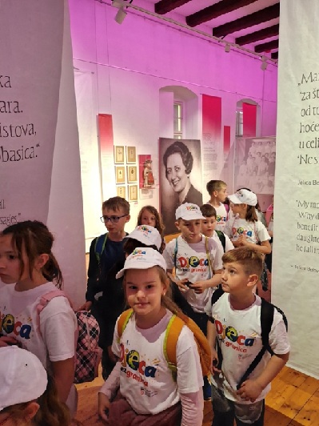
              Posjet Muzeju Slavonije i Muzeju školjaka u Osijeku

Slide 14
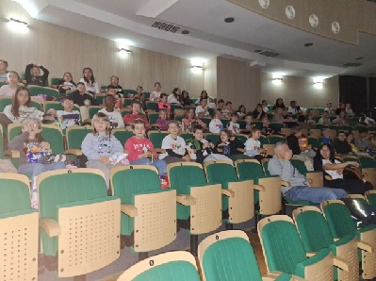
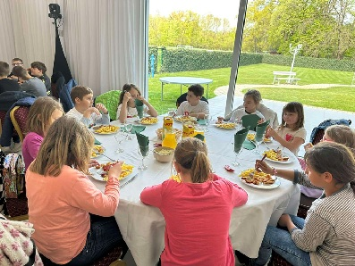
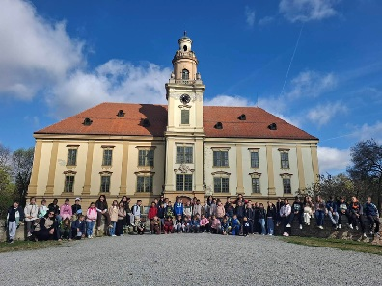
              Kino Korner, Valpovo, kino predstava Goat: Okus pobjede
Notes:
Ručak na svakom posjetu – isto događaj

Slide 15
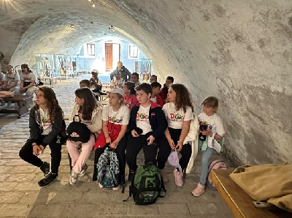
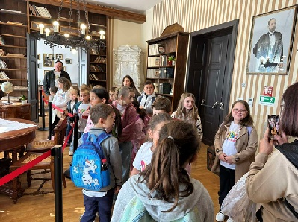
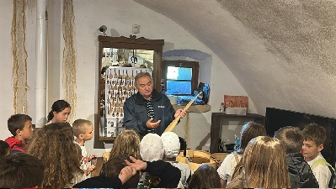
              Posjet Muzeju Brodskog Posavlja i Muzeju tambure u Slavonskom Brodu

Slide 16
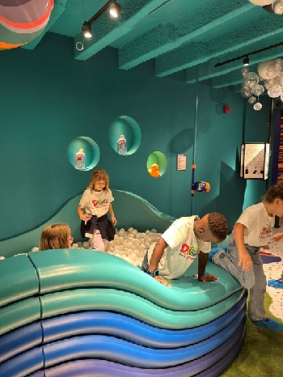
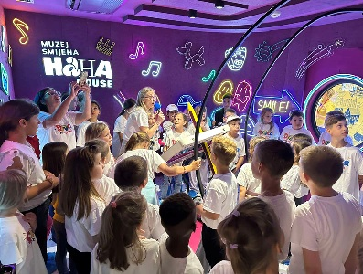
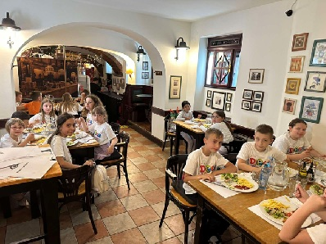
              Posjet Muzeju čokolade i Muzeju smijeha u Zagrebu

Slide 17


Slide 18
Upoznavanje prirodnih i kulturnih ljepota Hrvatske
Pripremne radionice u školi vodili učitelji RN, učenici 3. i 4. razreda
Smještaj u Staroj Sušici, 5 dana nakon nastavne godine
Posjeti: NP Plitvička jezera, NP Risnjak, PP Učka, špilja Vrelo, Ogulin - Ivanina kuća bajke, Zagreb
Trodnevni istraživački kamp, mala planinarska škola, izrada karti, foto-dnevnika i videozapisa, radionice o regijama Hrvatske i zaštićenim područjima, timske aktivnosti koje potiču samostalnost i suradnju
Notes:
Isto jedan kvalitetan program, to je u biti škola u prirodi koju smo provodili svake druge godine u Gorskom Kotaru
Odrađene su pripremne radionice u školi
Smještaj u pravom dvorcu

Slide 19
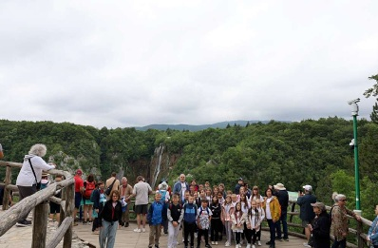
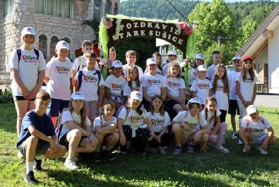
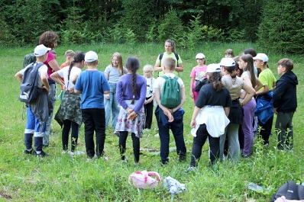
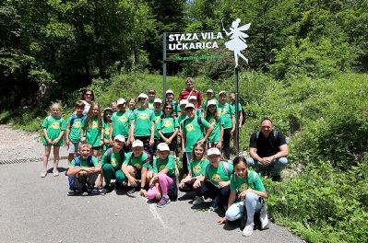

Slide 20
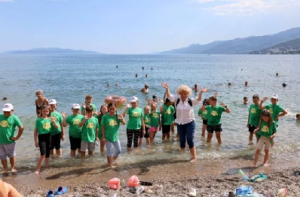
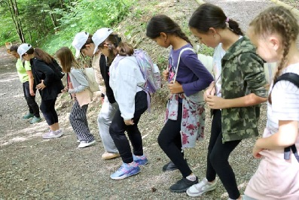
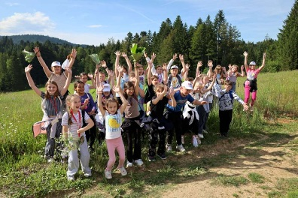

Slide 21


Slide 22
Program koji promiče tjelesnu aktivnost i zdrav način života
Tijekom proljetnog odmora učenika, 5 dana, uključeni učenici 1. i 2. razreda
GDCK Orahovica, Merkur
Radionice o pravilnoj prehrani i važnosti tjelesne aktivnosti
Obuka neplivača i boravak na bazenu
Biciklijada s roditeljima
Cilj: razviti zdrave navike, smanjiti strah od vode, ojačati samopouzdanje i potaknuiti aktivno provođenje slobodnog vremena
Notes:
Program za koji je u startu tražen licencirani trener plivanja (nema ih, a i nije potreban jer je obuka neplivača, a ne škola plivanja) i animator (kojih isto baš i nema s prijavljenim obrtom) – odobreni naši učitelji TZK i učiteljica RN
Kvalitetan i učenicima zanimljiv program, nekima možda prvo odvajanje od roditelja, zahtjevnije za učitelje (sušenje kose, presvlačenje, spavanje, itd)

Slide 23
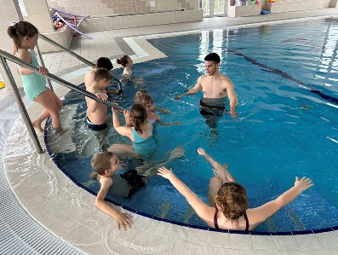
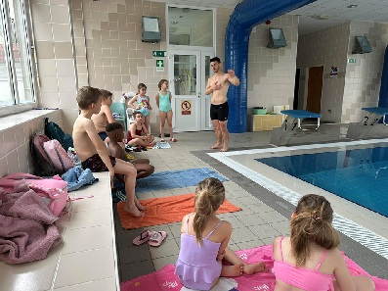

Slide 24
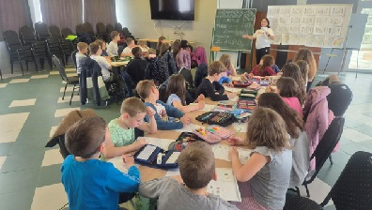
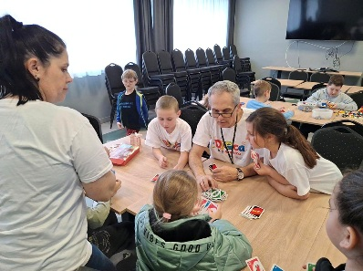
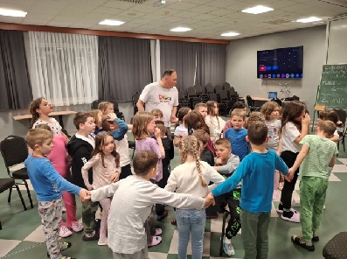

Slide 25
EVALUACIJA PROJEKTA
Upitnik za roditelje + Upitnik za voditelje aktivnosti
55
4
3
20
Roditelja je popunilo
evaluacijski list
programska područja
razreda obuhvaćena
sadržajnih komentara*
Notes:
Zahtjevi za nadoknadom sredstava su svi prihvaćeni, troškovi prihvatljivi
A kako i priliči na kraju projekta odrađena je završna konferencija nositelja u projektu i evaluacija projekta

Slide 26
Ukupna procjena kvalitete projekta
Sve četiri dimenzije ocijenjene su vrlo visoko; komunikacija je najsnažnije područje.
4.84
4.91
4.73
4.82

Slide 27
Kako su djeca reagirala nakon aktivnosti?
49 / 55 • 89%
0
Bilo je uzbuđeno i prepričavalo što su radili
Nije pokazivalo interes / bilo mu je dosadno
6 / 55 • 11%
Bilo je zadovoljno, ali odmjereno
Reakcija djece potvrđuje da aktivnosti nisu samo dobro organizirane, nego su za većinu djece bile doživljajno snažne i poticajne.

Slide 28
Spremnost roditelja za ponovno uključivanje
Nijedan roditelj nije odgovorio „Ne“
78%
sigurno bi ponovno upisalo
22%
odluka ovisi o obvezama/terminu
0%
odgovora „Ne“
Notes:
Znamo da su današnji roditelji veliki kritičari pa možemo biti zadovoljni ovim odgovorom

Slide 29
Preporuke za sljedeći ciklus projekta
Zadržati ono što je dokazano uspješno, a poboljšanja usmjeriti na logistiku.
1
Zadržati visoku razinu komunikacije
2
Optimizirati prijevoz područnih škola
Komunikacija je najbolje ocijenjena dimenzija (4,91/5).
Razmotriti ulazak/izlazak u mjestima na ruti i jasna mjesta preuzimanja.
3
Planirati ritam i termine aktivnosti
4
Standardizirati prehranu na cjelodnevnim izletima
Izbjegavati prečestu dinamiku i, gdje je moguće, državne blagdane.
Predvidjeti dovoljan broj obroka/međuobroka prema trajanju programa.
5
Uvesti protokol obavijesti o povratku
6
Nastaviti raznolike iskustvene sadržaje
Roditeljima poslati procijenjeno i ažurirano vrijeme dolaska.
Roditelji predlažu parkove prirode, dvorce, muzeje i školu plivanja.
Notes:
Organizaciju prijevoza djece je dogovarala Općina (obrt) pa su bili propusti jer su roditelji morali dovoziti djecu na jedno mjesto, nije bilo pokupljanja po mjestima stanovanja
Putničke agencije su nas stavile u termine koji su odgovarali više njima, nego nama

Slide 30
Zaključak
Evaluacija pokazuje vrlo snažno prihvaćanje projekta i jasan prostor za ciljano logističko unapređenje.
4.82 / 5
89%
78%
0%
Ocjena projekta
djece uzbuđeno prepričava
sigurno bi ponovno
sudjelovalo
roditelja odbija ponovni upis
Projekt je prema roditeljskoj procjeni ostvario tri ključna ishoda:
• visoku motiviranost i zadovoljstvo djece
• vrlo pozitivno percipiran utjecaj na raspoloženje i vještine
• visoko povjerenje roditelja u voditelje i spremnost na ponovno uključivanje
Fokus sljedeće provedbe: prijevoz + termini + prehrana, uz očuvanje kvalitete sadržaja i komunikacije

Slide 31
Evaluacija voditelja aktivnosti
Učitelji • animatori • treneri | kvalitativna analiza dostavljenih evaluacijskih obrazaca
Program primjeren dobi
Djeca motivirana i aktivna
Uvjeti uglavnom dobri
Ključni nalaz
• Voditelji ne dovode u pitanje vrijednost sadržaja projekta.
• Primjedbe su prvenstveno usmjerene na ritam provedbe, veličinu skupina, broj sati pojedinih aktivnosti i koordinaciju.
• Potreba organizacijskog, a ne sadržajnog redizajna projekta.

Slide 32



PROVEDBA PROJEKTA JE NAŠE UČENIKE
OBOGATILA I OTVORILA NOVE MOGUĆNOSTI!
ULAGANJE U UČENIKE JE NAJSIGURNIJA BUDUĆNOST!
HVALA NA PAŽNJI!
Županijsko stručno vijeće ravnatelja OBŽ-a Osijek, 27. kolovoza 2026.

